Slide 1
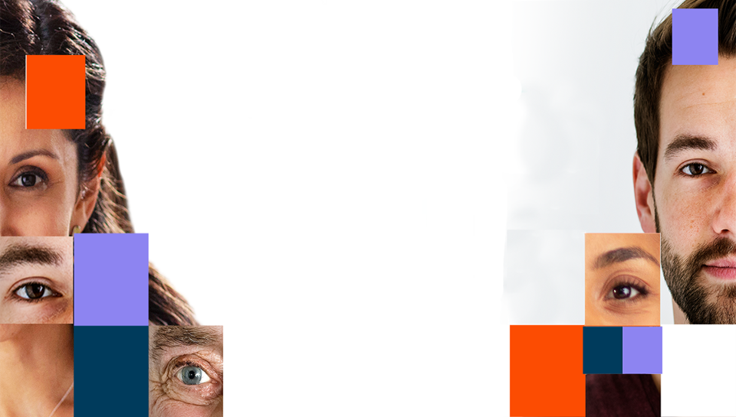

DEEPFAKE DETECTION
Préparé par :
Bouhnas Chaymae
Proposé par :
Belcaid Anas

Slide 2
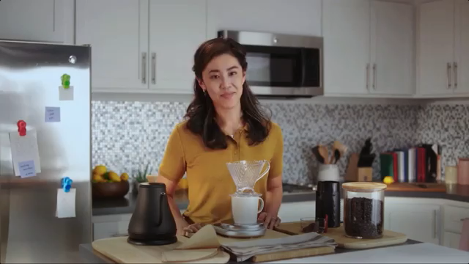
DEEPFAKE
DETECTION :
"Deepfake" combine "DeepLearning" et
" Fake". À mesure que la technologie progresse, créant des médias synthétiques réalistes, il y a un intérêt croissant pour le développement de méthodes de détection des deepfakes, en utilisant l'apprentissage profond pour classifier les médias comme étant des deepfakes ou authentiques.
INTERESTED
KNOW MORE

Slide 3
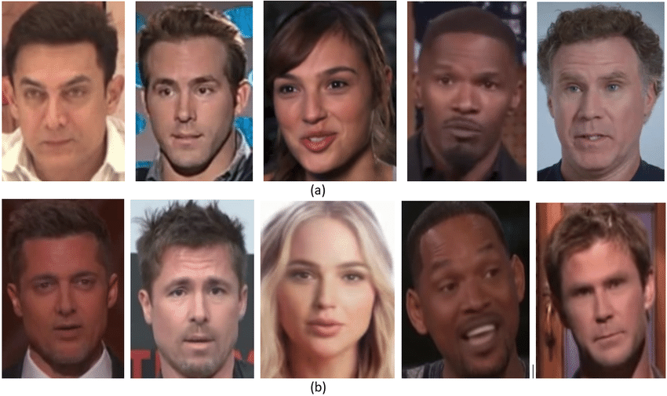
Celeb-DF dataset :
Figure: Celeb_DF Dataset Overview. More details: https://arxiv.org/abs/1909.12962
https://ar5iv.org/html/2106.01217
Category | Videos | Lables | Split (Train/Test)
Celeb-DF | 6,000+ | 5,639 Fake 590 Reals | 5,711/518 (Train/Test)

Slide 4
Les modèles utilisés dans notre projet:
Un model pré-entraîn
02
Resnet 50 +LSTM
un model FROM SCRATCH
01
CNN+LSTM

Slide 5
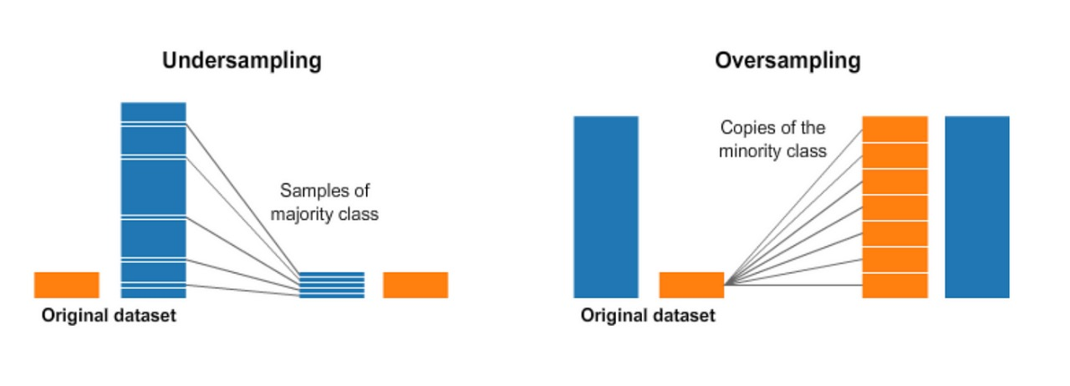
Préparation des données
Notre dataset contient un déséquilibre entre les classes (plus de vidéos réelles que de vidéos synthétiques). Cette étape vise à équilibrer les données pour éviter un biais du modèle en faveur de la classe majoritaire.
Alors on effectuée un :
Sous-échantillonnage des vidéos deepfake :
Une sélection aléatoire de 300 vidéos deepfake a été effectuée . Cela réduit la classe synthétique à une taille gérable et comparable à celle des vidéos réelles.
Sous-échantillonnage des vidéos réelles :
Les 300 premières vidéos réelles du dataset ont été sélectionnées pour correspondre au nombre de vidéos synthétiques.

Slide 6
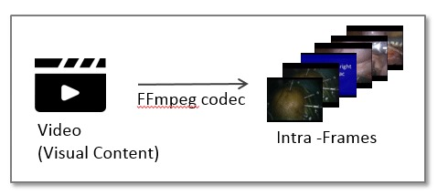
Extraction de frames
Dans cette étape on transforme des vidéos brutes en données normalisées pour nos modèles
Entrées :
On a une liste de vidéos en entrée, accompagnée de deux paramètres importants :
Taille des frames (64x64 par défaut).
Nombre de frames à extraire (500 par défaut)
Traitement :
Dans cette étape on Vérifie la validité des vidéos. Si la vidéo est corrompue, une matrice vide est ajoutée. Les frames sont extraites à intervalles réguliers.
Si le nombre est insuffisant, des duplications aléatoires sont effectuées.
Prétraitement :
Chaque frame est convertie du format BGR au format RGB. Ensuite elles sont redimensionnées à la taille spécifiée (64x64 pixels par défaut). Enfin, les valeurs des pixels sont normalisées entre 0 et 1 pour faciliter leur utilisation par des modèles d'apprentissage automatique.

Slide 7
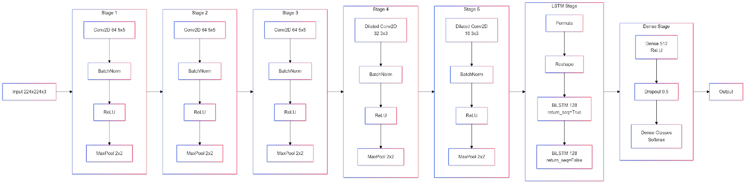
L’architecture de model from scratch: CNN+LSTM:

Slide 8
L’architecture de model from scratch: CNN+LSTM:
Input :
• Données : Images de dimensions 224x224x3 (hauteur, largeur, canaux de couleur).
Étapes CNN (Extraction des caractéristiques) :
Première Convolution : Filtres 5x5, Activation ReLU, 64 caractéristiques, Batch Normalization.
Deusiemme Convolution: Réduction spatiale 2x2.
Deuxième Convolution : Filtres 5x5, 64 filtres, ReLU, Batch Normalization.
Troisièmme Convolution: Nouvelle réduction spatiale.
Troisième Convolution : Filtres 5x5, 64 filtres, ReLU, Batch Normalization.
Quatrièmme Convolution: Réduction spatiale.
Convolutions Dilatées : Deux couches de convolutions dilatées avec des filtres 3×33 \times 3 (32 et 16 filtres).
Sortie des CNN : Transformation des données en une carte de caractéristiques plus compacte.

Slide 9
L’architecture de model from scratch: CNN+LSTM:
Préparation pour LSTM :
Permute : Réorganisation des dimensions pour les rendre compatibles avec les couches LSTM
Reshape : Transformation de la forme des données pour les couches LSTM.
Étapes LSTM (Modélisation séquentielle)
Première couche LSTM bidirectionnelle : pour analyser les séquences dans les deux directions.
Deuxième couche LSTM bidirectionnelle : pour produire une représentation globale de la séquence.
Couches Fully Connected :
Dense : Couche dense avec 512 neurones, activation ReLU.
Dropout : Régularisation avec pour éviter le surapprentissage.
Dense : Couche de sortie et activation Softmax pour la classification.

Slide 10
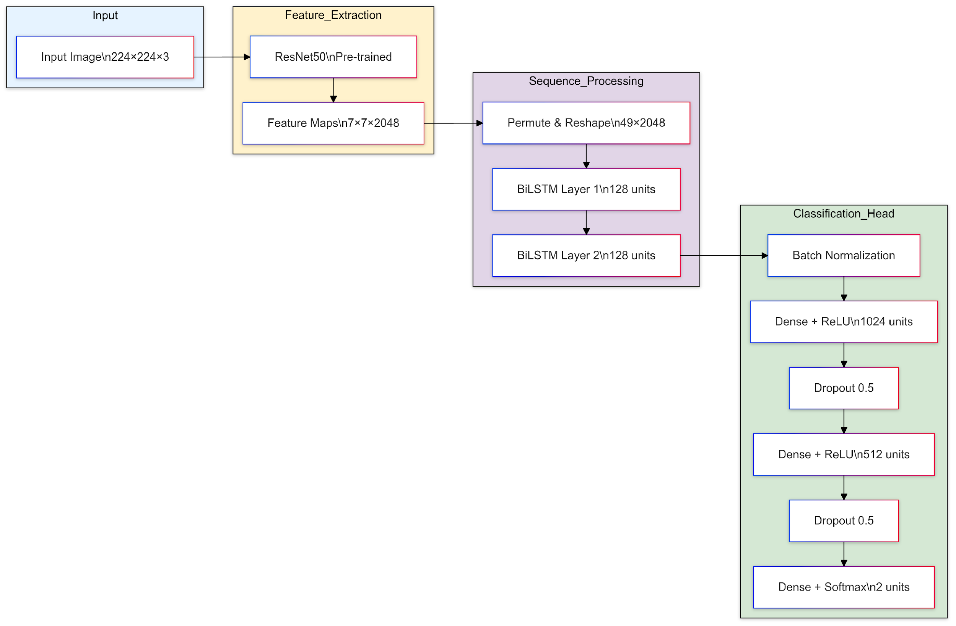
L’architecture de model pré-entraîn : ResNet50+LSTM:

Slide 11
L’architecture de model pré-entraîn : ResNet50 +LSTM
Entrée :
Données : Ce sont des images avec une taille de 224x224 pixels et 3 canaux de couleur (RGB).
Prétraitement : Les images sont redimensionnées à 224x224 et les valeurs de pixels sont normalisées (divisées par 255) pour faciliter l'apprentissage.
Extraction des caractéristiques :
ResNet50 est un modèle déjà entraîné sur un grand ensemble d'images (ImageNet) pour extraire des caractéristiques importantes des images.
Ce modèle est utilisé sans sa couche de sortie initiale (top) pour que l'on puisse ajouter nos propres couches et l'ajuster (fine-tuning).

Slide 12
L’architecture de model pré-entraîn : ResNet50 +LSTM
Préparation pour LSTM (Traitement séquentiel) :
Permute : Change l'ordre des dimensions des données pour les rendre compatibles avec le LSTM.
Reshape : Les données sont réorganisées sous forme de séquences, où chaque image est transformée en une séquence de caractéristiques.
LSTM Bidirectionnel : Nous utilisons deux couches LSTM bidirectionnelles pour analyser la séquence dans les deux sens (avant et arrière) et en extraire des informations contextuelle

Slide 13
L’architecture de model pré-entraîn : ResNet50 +LSTM
Couches Fully Connected (Décision finale) :
Batch Normalization : Cette couche aide à stabiliser l'apprentissage en normalisant les activations.
Dense : Ces couches de neurones permettent de transformer les données extraites en une représentation plus utile pour la décision finale.
Dropout : Cette étape aide à éviter le surapprentissage en désactivant aléatoirement certaines connexions entre les neurones.
Dense de sortie : Dernière couche avec une activation Softmax pour prédire la classe de chaque image parmi les catégories possibles

Slide 14
Compraison :
Modèles | Nombre de Frames | Test Accuracy | Test Loss
Model From Scratch (CNN + LSTM ) | 20 | 78% | 0.3
ResNet50 + LSTM | 20 | 93% | 0.18

Slide 15
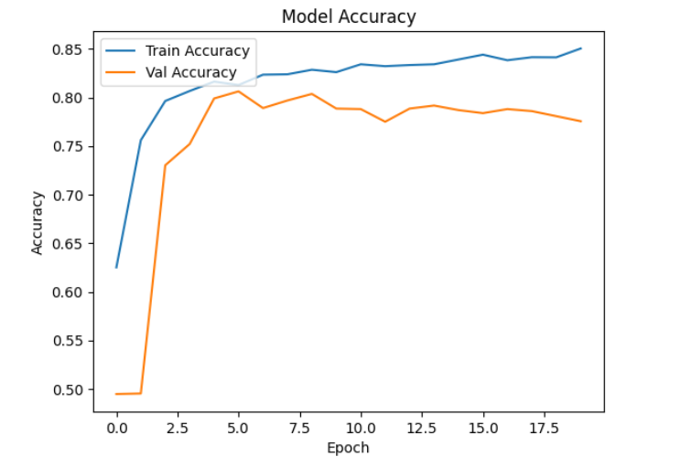
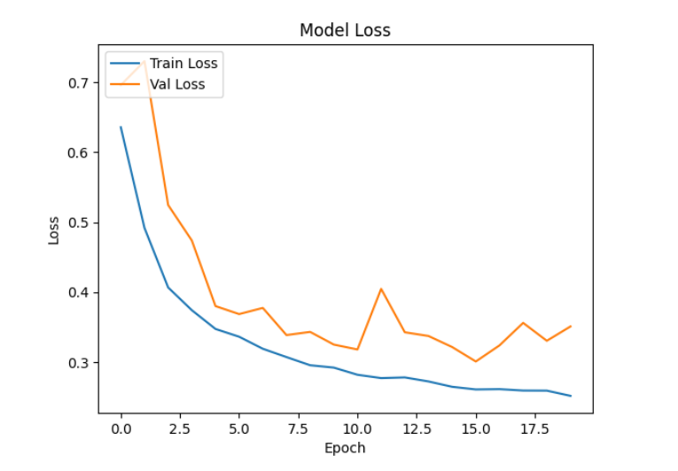
Model Accuracy & Model Loss : (FROM SCRATCH)
Les graphes montrent une diminution régulière des pertes et une augmentation rapide de la précision, indiquant un apprentissage efficace et une bonne généralisation. Bien que la perte et la précision de validation présentent une légère instabilité après 10 époques, le modèle conserve des performances globalement stables avec une précision d’environ 80 %.

Slide 16
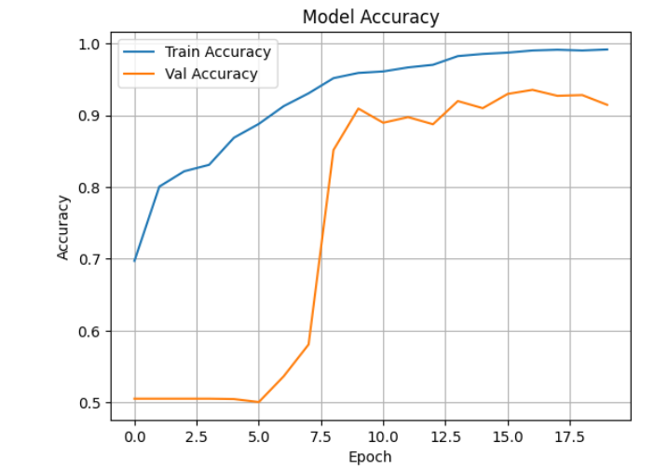
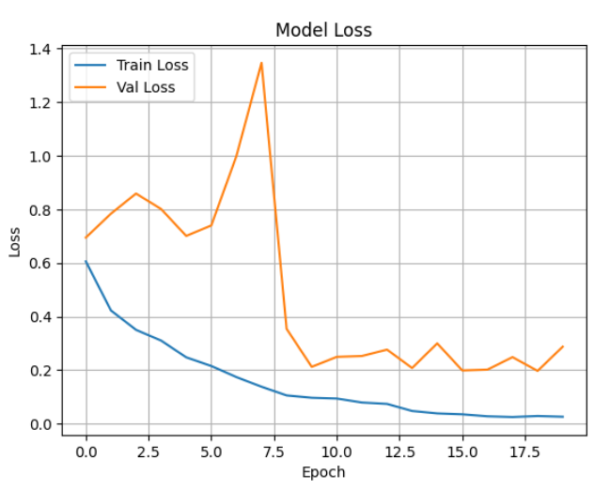
Model Accuracy & Model Loss : (ResNet50)
Les graphes montrent que le modèle apprend bien, avec une précision d'entraînement proche de 1 et une précision de validation qui se stabilise autour de 0,9 après l'époque 8. La perte d'entraînement diminue régulièrement, tandis que la perte de validation fluctue avant de se stabiliser, indiquant une que le modèle est en train d'atteindre une performance stable.

Slide 17
Les Défits :
Défi | Description | Impact | Solution
Manque de ressources GPU | L'entraînement de modèles CNN et LSTM sur des vidéos nécessite une grande capacité de calcul, notamment des GPU puissants. | Limite la vitesse d'entraînement et rend difficile l'expérimentation avec différents paramètres et architectures. | Utilisation de Kaggle pour l'entraînement, qui offre des ressources GPU pour les projets.
Résolution des images | Les vidéos deepfake peuvent être manipulées à différentes résolutions, ce qui impacte la qualité des caractéristiques extraites. | Des résolutions faibles rendent la détection plus difficile, tandis que des résolutions plus élevées nécessitent plus de ressources. | Aucune solution trouvée pour ce défi spécifique.
Adaptation des fonctions d'extraction | Les vidéos doivent être correctement traitées pour extraire les bonnes caractéristiques avant d'être introduites dans les modèles. | Les fonctions d'extraction doivent être adaptées à chaque type de vidéo et de modèle pour garantir la précision. | Tests de plusieurs méthodes d'extraction pour trouver celle qui fonctionne le mieux avec le modèle.

Slide 18
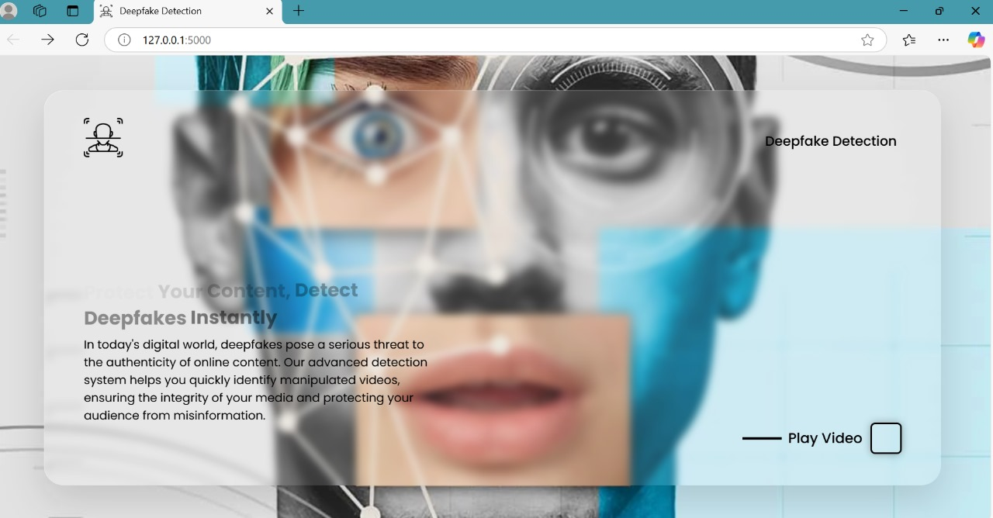
L’application:

Slide 19
Thank you

